Slide 1
BAHAN SEMIKONDUKTOR
TK2092 Elektronika Dasar
Semester Ganjil 2015/2016
Fakultas Ilmu Terapan
Universitas Telkom Bandung 2015
Disusun oleh:
Duddy Soegiarto, ST.,MT
dds@politekniktelkom.ac.id
Rini Handayani
rini.handayani@tass.telkomuniversity.ac.id
Direvisi oleh :
Giva Andriana Mutiara., ST., MT
giva.andriana@tass.telkomuniversity.ac.id
Hanya dipergunakan untuk kepentingan pengajaran di lingkungan Fakultas Ilmu Terapan

Slide 2
Materi Perkuliahan
Bahan Semikonduktor
PN Junction
Dioda

Slide 3
Bahan Semikonduktor
Semikonduktor adalah bahan yang memiliki kemampuan untuk menghantarkan listrik, dengan sifatnya penghantarnya berada diantara konduktor dan isolator.
Ketika sebuah atom berisi tepat 4 elektron di kulit terluarnya, tidak mudah untuk menyerahkan atau menerima elektron.
Elemen yang mengandung susunan elektron seperti di atas bukan merupakan bahan isolator atau konduktor yang baik, sehingga lebih sering disebut sebagai bahan semikonduktor.

Slide 4
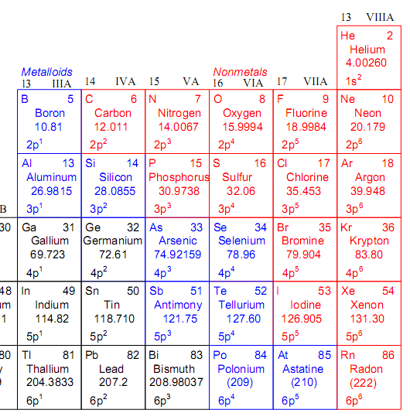
Golongan Bahan Semikonduktor
Pada tabel periodik termasuk golongan IV A:
Silikon (Si) (Z=14 ; 1s²,2s²2p⁶3s²3p²)
Germanium (Ge) (Z=32; 1s²2s²2p⁶3s²3p⁶3d¹⁰4s²4p²)

Slide 5
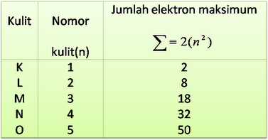
Konfigurasi Elektron

Slide 6
Elektron Valensi

Slide 7
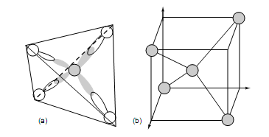
Karakteristik
Silikon dan Germanium seperti yang telah ditunjukkan dalam notasi spectroscopic akan memiliki :
Elektron valensi = 4
Elektron di sisi paling luar berada pada sub bagian :
l=0 (s) dan l=1 (p)
Untuk mencapai kesetimbangan maka setiap atom pada Si dan Ge membutuhkan 8 elektron di kulit terluar
Ikatan antar atom pada Kristal Semikonduktor (Si atau Ge) merupakan ikatan kovalen berbentuk Tetrahedral

Slide 8
Semikonduktor Intrinsik
Terdiri dari bahan semikonduktor murni atau semikonduktor yang tidak di dop unsur lain
Pada suhu :
Rendah (mis : 0 K) → bersifat sebagai isolator
Ruang (mis : 25ºC) → bersifat sebagai konduktor yang kurang baik (semikonduktor)
Timbulnya Elektron dan hole diakibatkan oleh penambahan suhu yang mengakibatkan adanya energi yang diberikan pada bahan semikonduktor (mis Si dan Ge)
Terdapat ikatan kovalen yang terlepas antar atom pembentuk kristal.

Slide 9
Sifat-sifat Semikonduktor Intrinsik
Jumlah elektron bebas sama dengan hole
Hantaran arus disebabkan oleh elektron bebas dan hole
Arah pergerakan hole sama dengan arah polaritas medan listrik E dan berlawanan arah dengan pergerakan elektron
Umur rata-rata dari sepasang elektron-hole (electron-hole pair) 100-1000 detik atau lebih
Umur rata-rata adalah jumlah waktu saat tertutupnya pasangan elektron-hole sampai bertemunya elektron bebas dengan hole.
Adapun yang mengisi hole pada umumnya adalah elektron yang terikat dilapisan sebelah bawahnya.

Slide 10
Semikonduktor Intrinsik
Elektron bebas
hole
Kristal silikon pada suhu rendah (0 K )
kristal silikon akibat penambahan suhu

Slide 11
Semikonduktor Ekstrinsik
Untuk meningkatkan konduktivitas dari bahan semikonduktor maka semikonduktor murni akan di dop dengan bahan yang valensinya berada dibawah atau di atas bahan intrinsik tersebut
Meningkatkan jumlah hole dan elektron bebas dalam kristal semikonduktor
Tipe N
Tipe P

Slide 12
Semikonduktor Ekstrinsik Tipe-N
Apabila atom semi konduktor intrinsik yang bervalensi empat didoping dengan atom lain yang valensinya lebih tinggi (misalnya valensi 5), maka akan mengalami kelebihan satu elektron, selanjutnya elektron ini merupakan elektron bebas, contoh :
Phosporus (P) (Z=15 ; 1s²,2s²2p⁶3s²3p³)
Arsenik (As) (Z=33; 1s²2s²2p⁶3s²3p⁶3d¹⁰4s²4p³)
Antimon (Sb) (Z=51; 1s²2s²2p⁶3s²3p⁶3d¹⁰4s²4p⁶4d¹⁰5s²5p³ )
Atom yang menyebabkan terjadinya elektron bebas dalam satu susunan kristal atom disebut atom donor

Slide 13
Semikonduktor Ekstrinsik Tipe-N
Di dalam semikonduktor tipe-N terdapat dua pembawa muatan yaitu :
Elektron sebagai majority carrier
Hole sebagai minority carrier
Konduktivitas dari semikonduktor menjadi lebih baik.

Slide 14
Tipe-N

Slide 15
Karakteristik tipe-N

Slide 16
Semikonduktor Ekstrinstik Tipe-P
Apabila atom semi konduktor intrinsik yang bervalensi 4, didop unsur yang memiliki 3 elektron valensi (trivalent) yaitu unsur pada gol III A pada tabel periodik unsur, contoh :
Boron (B) (Z=5 ; 1s²,2s²2p¹)
Gallium (Ga) (Z=31; 1s²2s²2p⁶3s²3p⁶3d¹⁰4s²4p¹)
Indium (In) (Z=49; 1s²2s²2p⁶3s²3p⁶3d¹⁰4s²4p⁶4d¹⁰5s²5p¹ )
Proses doping ini ini akan menyebabkan terjadi kekurangan elektron atau akan terdapat lubang (hole).

Slide 17
Semikonduktor Ekstrinstik Tipe-P
Hole ini akan menarik elektron dari atom yang berdekatan dan selanjutnya atom yang telah kehilangan elektron tersebut akan menjadi lubang. Dengan demikian maka hole dapat berganti-ganti, seakan-akan merupakan muatan listrik positif yang sedang bergerak.
Atom yang menyebabkan timbulnya hole dalam susunan kristal disebut atom acceptor, dan jenis bahannya dinamakan P-type semi konduktor.
Ada dua pembawa muatan pada P-type semi konduktor , yaitu:
Hole sebagai majority carrier
Elektron sebagai minority carrier

Slide 18
Tipe-P

Slide 19
Karakteristik Tipe-P

Slide 20
Tipe-N dan Tipe-P

Slide 21
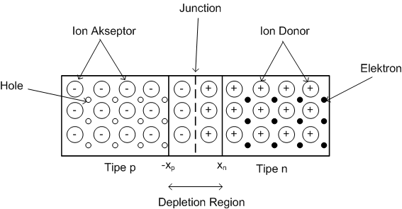
PN Junction
PN junction pada kondisi open circuit :
Tipe n
Atom pada tipe n akan menjadi donor (melepas elektron) sehingga memiliki ion positif
Tipe p
Atom pada tipe p akan menjadi akseptor elektron sehingga akan memiliki ion negatif

Slide 22
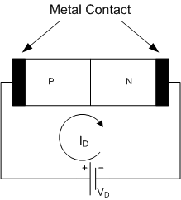
Foward Bias Pada PN Junction
Pada kondisi ideal maka dapat diasumsikan tidak terdapat jatuh tegangan pada metal contact.
Akibat dari adanya tegangan V_{D} maka potensial barrier antara sisi P dan N akan berkurang :
qV_{D}
Sehingga :
Jika qV_{D} > potensial barrier, maka kesetimbangan pada PN Junction akan berubah dan memungkinkan elektron untuk berdifusi ke sisi p dan hole berdifusi ke sisi n
Timbul Arus I_{D}

Slide 23
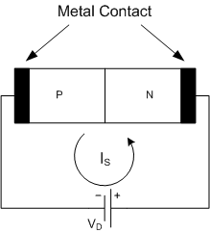
Reverse Bias Pada PN Junction
Pada kondisi ideal maka dapat diasumsikan tidak terdapat jatuh tegangan pada metal contact.
Akibat dari adanya tegangan V_{D} maka potensial barrier antara sisi p dan N akan bertambah :
qV_{D}
Sehingga :
Untuk Pembawa muatan mayoritas (hole p dan elektron n)
Tidak memungkinkan adanya difusi pembawa muatan utama (elektron dan hole)
untuk Pembawa muatan minoritas (hole n dan elekton p)
Memungkinkan pergerakan pembawa minoritas yang ditunjukkan dengan adanya arus Reverse saturation (Is) yang besarnya kecil sekali shg dapat diabaikan

Slide 24
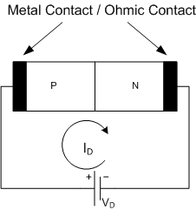
Ohmic Contact Pada PN Junction
Contact potensial yang terjadi antara
Metal dengan semikonduktor
Pada dioda ideal sering diabaikan.

Slide 25
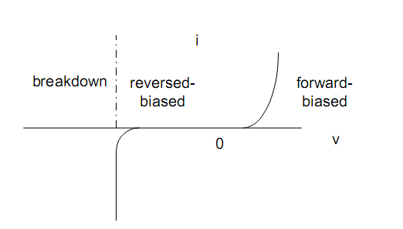
Karakteristik Tegangan dan Arus PN Junction
I_{D}
V_{D}

Slide 26
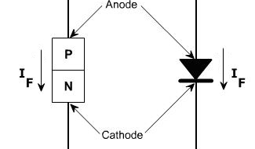
Dioda PN Junction
Dioda adalah alat elektronika dua-terminal, yang hanya mengalirkan arus listrik dalam satu arah
Simbol Dioda
Anoda (p)
Katoda (n)

Slide 27
Dioda

Slide 28
Tegangan Barrier Dioda
Tegangan barrier mencegah bersatunya elektron dan hole dan menjadi daerah pembatas di depletion region
Tegangan Barrier pada dioda silikon (0,7V) lebih tinggi dibandingkan dengan dioda germanium (0,3V)
Tegangan barrier tidak dapat diukur karena ada di dalam junction dioda

Slide 29
Tegangan Barrier Dioda

Slide 30
Bias Dioda
Sumber tegangan yang digunakan pada dioda disebut sebagai tegangan bias.
Jenis tegangan bias:
Forward bias
Reverse bias

Slide 31
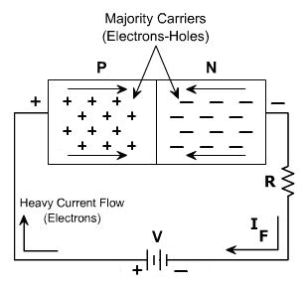
Forward Bias
Forward bias merupakan pemberian tegangan pada dioda yang menyebabkan arus mengalir maju
Apabila suatu dioda dihubungkan dengan sumber tegangan dimana kutub positif terhubung dengan bagian P ( anoda ) dan kutub negatif terhubung dengan bagian N ( katoda )

Slide 32
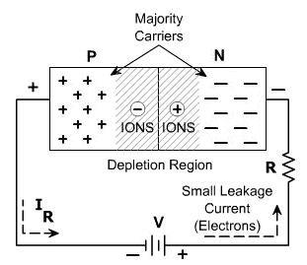
Reverse Bias
Suatu arus sangat kecil melewati dioda ketika diberi reverse bias
Jika suatu dioda dihubungkan dengan sumber tegangan dimana kutub positif terhubung dengan bagian N ( katoda ) dan kutub negatif terhubung dengan bahan P ( anoda ) maka arus tidak dapat mengalir lewat dioda

Slide 33
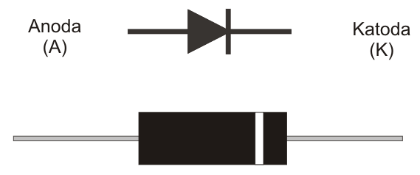
Dioda standar
Berfungsi untuk menyearahkan tegangan, dari tegangan AC ke tegangan DC.
Terbuat dari bahan silicon.
Banyak digunakan pada rangkaian catu daya (adaptor).

Slide 34
Dioda Zener
Dioda zener adalah diode silikon, didesain khusus untuk menghasilkan karakteristik “breakdown” mundur,.
Apabila sebuah dioda Zener diberikan bias mundur dengan tegangan kecil, dioda ini akan bereaksi seperti dioda biasa yaitu tidak menghantarkan arus listrik.
Namun apabila diberi bias mundur dengan tegangan melebihi batas tegangan Zenernya maka dioda akan menghantarkan arus listrik dari Katoda ke Anoda.
Dioda zener sering digunakan sebagai referensi tegangan

Slide 35
Dioda Zener

Slide 36
Dioda LED
Pada dioda LED energy dipancarkan sebagai cahaya, sedangkan pada dioda penyearah energy ini keluar sebagai panas.
Dengan menggunakan bahan dasar seperti gallium, arsen, dan phosphor pabrik dapat membuat LED yang dapat memancarkan cahaya berwarna merah, kuning, hijau, biru, dan infra merah (tidak kelihatan)
Notes:
Dfd

Slide 37
Dioda LED

Slide 38
Fotodioda
Foto dioda adalah jenis foto detektor, yaitu suatu alat optoelektronika yang dapat mengubah cahaya yang datang menjadi besaran listrik.
Prinsip kerjanya apabila sejumlah cahaya mengena pada persambungan, maka dapat mengendalikan arus balik di dalam dioda

Slide 39
Fotodioda

Slide 40
Dioda Schottky
Dioda schottky mempunyai karakteristik “fast recovery”, (waktu mengembalikan yang cepat, antara konduksi ke non konduksi).
Oleh karena karakteristiknya ini, maka banyak diaplikasikan pada rangkaian daya modus “saklar”.
Dioda ini dapat menyerahkan tegangan diatas frequensi 300MHz, jauh diatas kemampuan dioda bipolar (dioda penyearah)

Slide 41
Dioda Schottky

Slide 42
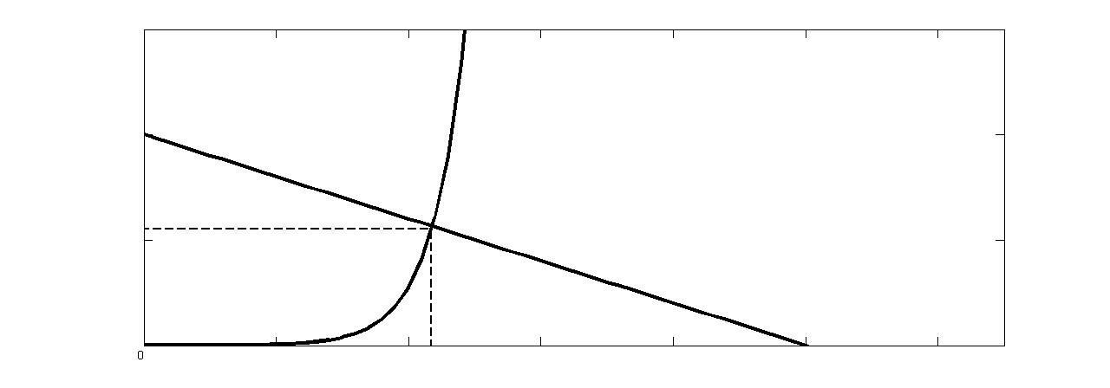
Rangkaian Dioda DC
Garis Beban (Load Line Concept)
I_{D}
Q
V_{D}

Slide 43
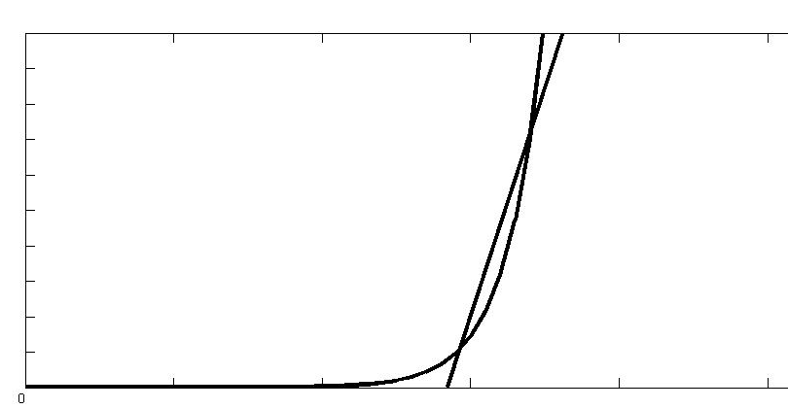
Rangkaian ekuivalen Dioda
Model atau Rangkaian ekuivalen Dioda pada rangkaian listrik :
Forward Biased
V_{γ}

Slide 44
Rangkaian ekuivalen Dioda
Model atau Rangkaian ekuivalen Dioda pada rangkaian listrik :
Reverse Biased
R_{r}=∞ → I_{s} = 0 (Open Circuit)
I_{D}
V_{D}
-I_{s}
V_{γ}

Slide 45
Analisa Rangkaian Dioda
Tentukan output v_{o} pada rangkaian, jika dioda silikon memiliki R_{f} = 30; V_{γ} = 0,6 V; I_{s} = 0 dan , jika tegangan input :
v₁=v₂=5 V
v₁= 5 ; v₂ = 0 V R_{r} = ∞
D₁
D₂
v₁=v₂=5 V maka dapat diasumsikan bahwa tegangan pada dioda ≈ 0 V dan D1 dan D2 pada kondisi off (open circuit)

Slide 46
Analisa Rangkaian Dioda
D₁
D₂
v₁=5 V (D1=Off) ; v₂=0 V (D2 = On)

Slide 47
Rangkaian Aplikasi Rectifier
Menyearahkan sinyal AC menjadi sinyal DC
Sumber tegangan yang tersedia dari penyedia daya untuk industri dan rumah tangga adalah sumber tegangan AC.
Diperlukan pengubahan dari besaran AC ke besaran DC dengan menggunakan rangkaian penyearah.
Penyearah dasar yang digunakan dalam aplikasi menggunakan dioda.

Slide 48
Letak Rangkaian Rectifier di Power Supply

Slide 49
Parameter Rangkaian Penyearah Dengan Dioda
Nilai hasil rangkaian penyearah disebut sebagai Vdc (Vaverage)
Peak Inverse Voltage (PIV) merupakan nilai tegangan tertinggi yang tidak boleh dilewatkan pada dioda saat dioda mengalami bias mundur.
Vripple merupakan nilai selisih tertinggi antara tegangan maksimum dan tegangan minimum hasil proses penyearahan.
Ketiga parameter ini merupakan parameter kualitas kerja rangkaian rectifier (penyearah).

Slide 50
Jenis Rangkaian Rectifier
Rectifier
Setengah
Gelombang
Gelombang
Penuh

Slide 51
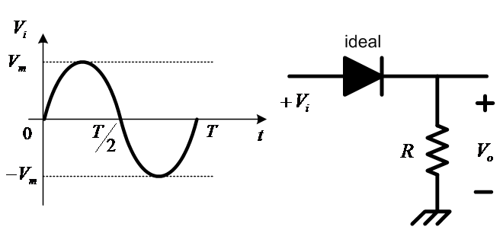
Setengah Gelombang

Slide 52
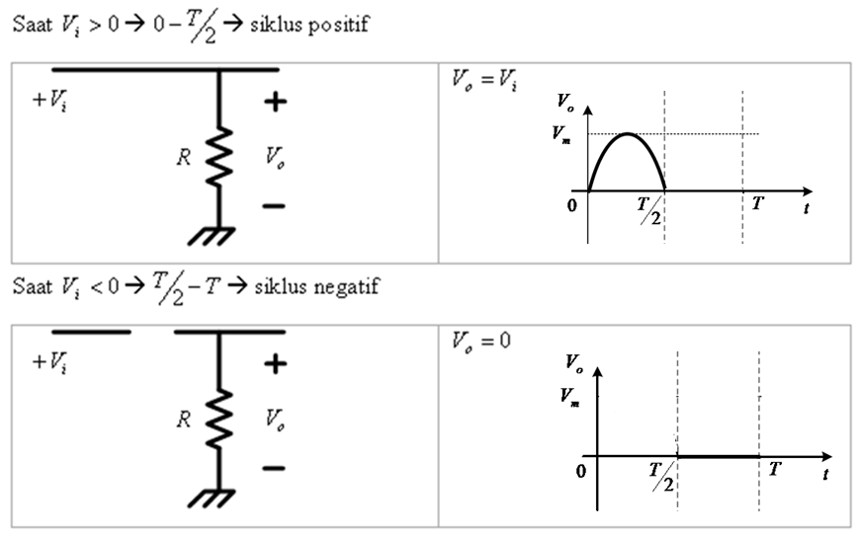
Proses Menyearahkan

Slide 53
Analisa Sinyal

Slide 54
Bentuk Sinyal Penyearah ½ Gelombang
Vdc = 0,318 Vm.
PIV rating = Vm.
Vripple = Vm.
V_{i}
+
+
_
_
t
V_{o}
t

Slide 55
Penyearah Gelombang Penuh
Proses penyearahan sinyal dilakukan pada seluruh siklus sinyal masukan.
Realisasi rangkiaian dapat menggunakan 2 atau 4 buah dioda.
Rangkaian penyearah yang dikenal luas penggunaannya menggunakan 4 buah dioda disebut juga bridge.

Slide 56
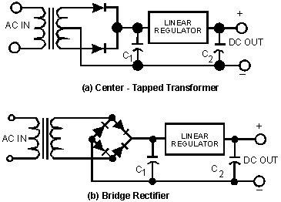
Gelombang Penuh

Slide 57
Proses Menyearahkan
Dioda akan ON secara bergantian pada setiap siklus sinyal masukan
Pada penyearah gelombang yang menggunakan 2 buah dioda:
D1 ON pada siklus positif
D2 ON pada siklus negatif.
Pada penyearahgelombang penuh dengan menggunakan 4 buah dioda:
Pasangan D1 dan D2 ON saat siklus sinyal positif
Pasangan D3 dan D4 saat siklus sinyal negatif

Slide 58
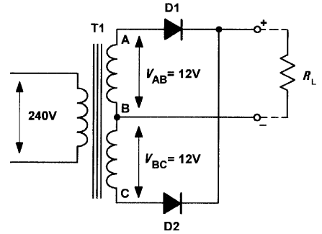
Rectifier 2 Dioda

Slide 59
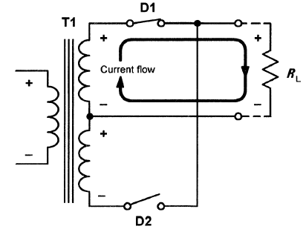
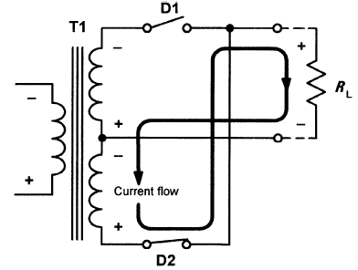
Analisa Rangkaian
a. Siklus Positif
b. Siklus Negatif

Slide 60
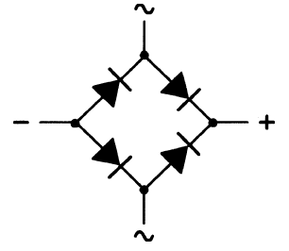
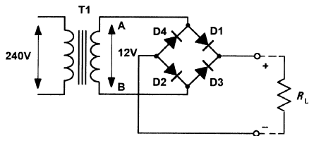
Rectifier Bridge

Slide 61
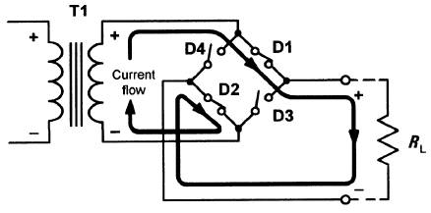
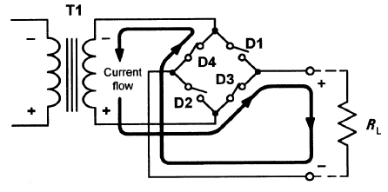
Analisa Rangkaian
a. Siklus Positif
b. Siklus Negatif

Slide 62
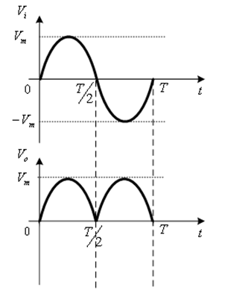
Analisa Sinyal

Slide 63
Penyearah Gelombang Penuh
Vdc = 0,636 Vm
PIV Rating :
–Untuk penyearah dengan 2 dioda, PIV = 2Vm
–Untuk penyearah dengan 4 dioda, PIV = Vm
Vripple = Vm

Slide 64
Referensi
Adel Sedra and Kenneth Smith. 1998. Microelectronics Circuits, 4th edition. Oxford University Press. New York.
Thomas L. Floyd and David M. Buchla. 2009. Electronics Fundamentals: Circuits, Devices & Applications (8th Edition). Prentice-Hall.
Electrical & electronic system pearson education limited 2004
Jetking Infotrain Ltd 2010

